Slide 1
Resultados de la semana en curso y programación de la semana 02 de 2016 V1
08/01/2016
1
1
Notes:
1

Slide 2
Resultados de la semana en curso:
Comentarios generales
08/01/2016
2
2

Slide 3
Resumen semana actual N° 01/16
Durante la semana el despacho ha sido con los generadores distribuidos, Salto Grande y el Río Negro hasta pleno, siendo necesario eventualmente solicitar a Argentina préstamo de potencia para suministrar algún pico evitando el despacho de unidades térmicas.
Esto último se debió a la todavía escasa potencia disponible de Salto Grande por causa de la importante pérdida de salto por vertimiento en esta central y a la reiterada indisponibilidad de unidades para limpieza de rejas.
En las madrugadas de miércoles, jueves y viernes Argentina no compro los excedentes por lo que se debió reducir potencia en el sistema Uruguayo, se redujo generación distribuida de origen biomasa, río Negro y eólico.
Han ocurrido escasas precipitaciones las que no influyeron mayormente en los aportes a las centrales.
Se han exportado excedentes hidráulicos a Argentina
No se han producido demandas de relevancia debido a que no se produjeron temperaturas altas.

Slide 4
Perspectivas para la semana 02
La situación de los recursos hidráulicos es la siguiente:
  Río Uruguay, CTM informa el día de hoy para la semana entrante aportes del orden de 13.500 m3/s sin lluvias y con lluvias previstas. La potencia disponible crece paulatinamente yendo a valores superiores a los 1600 MW para ambos países sobre fines de la semana
  Río Negro, Terra y Baygorria continuaran vertiendo durante toda la semana, Palmar deberá generar forzado en algunos momentos por estar en cotas muy altas y además por el erogado de Baygorria.
No existen pronósticos adicionales de precipitaciones pero para la cuenca del río Uruguay para los próximos días.
Las temperaturas previstas en general no son significativas salvo para el lunes/martes donde rondan los 30 °C las máximas.
Pueden comenzar las pruebas de la conversora nuevamente a partir del jueves.

Slide 5
DESPACHO PROPUESTO
De acuerdo al programa previsto por CTM debido a los altos aportes que se están registrando y a los pronósticos de nuevas precipitaciones para ambas cuencas se declara riesgo de vertimiento para todo el sistema. Se seguirá exportar a Argentina los excedentes.
De acuerdo a lo anterior el despacho propuesto es el siguiente:
  Auto despachados.
  Salto Grande a pleno exportando excedentes
  Terra a pleno
  Palmar cierra la demanda exportando excedentes

Slide 6
Resultados de la semana en curso:
Comparación ejecutado-programado
.
08/01/2016
6
6

Slide 7
Datos globales semanales (jueves)

Slide 8
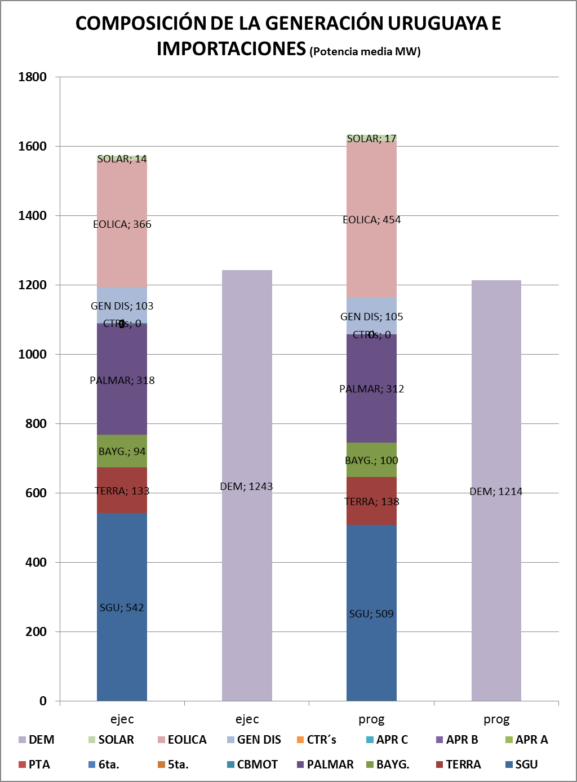
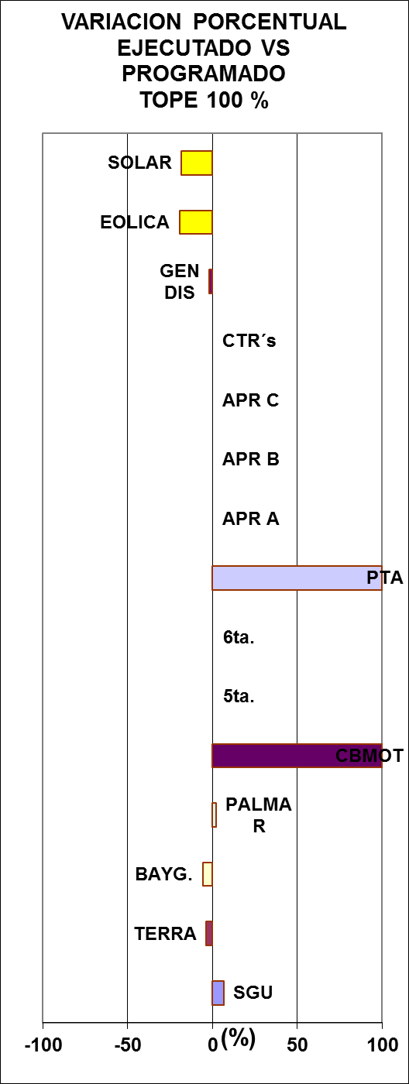
Datos globales semanales (jueves) Comparación previsto-ejecutado suministro de la demanda
Se debió modular la generación frente a la negativa de CAMMESA para importar energía

Slide 9
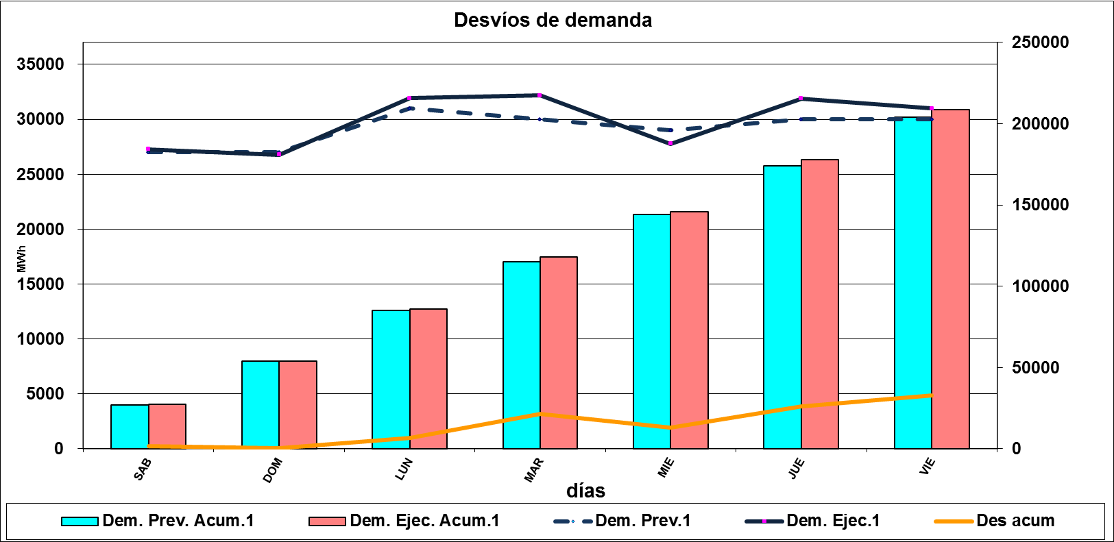
Evolución de la demanda

Slide 10
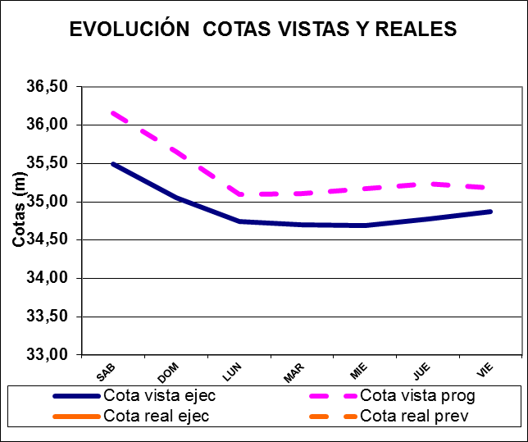
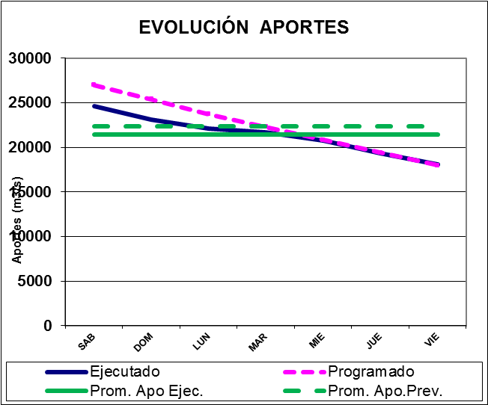
COMPARATIVO DE APORTES DE CENTRALES HIDRAULICAS
SALTO GRANDE

Slide 11
RIO NEGRO

Slide 12
Previsiones de generación eólica fecha 1/1/16

Slide 13
Pronosticos FING

Slide 14
Previsiones programación diaria

Slide 15
PRONOSTICOS SEMANA 02/16

Slide 16
Semana próxima
08/01/2016
16
16

Slide 17
Previsión temperaturas (Accuweather, miércoles)

Slide 18
Precipitaciones previstas para los próximos días, Fuente CPTEC (viernes)

Slide 19
Previsión precipitaciones acumuladas INMET y CPTEC (viernes)

Slide 20
Previsión aportes Salto Grande (Fuente CTM, jueves)

Slide 21
Programación semanal
2016-02
08/01/2016
21
21
Notes:
21

Slide 22
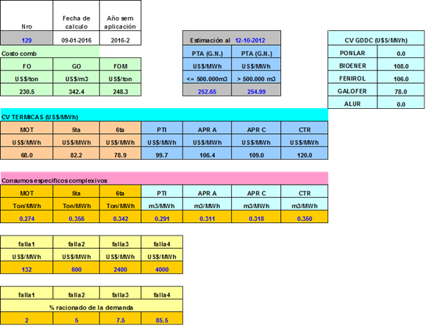
COSTO GENERACIÓN TÉRMICA

Slide 23
MODELOS

Slide 24
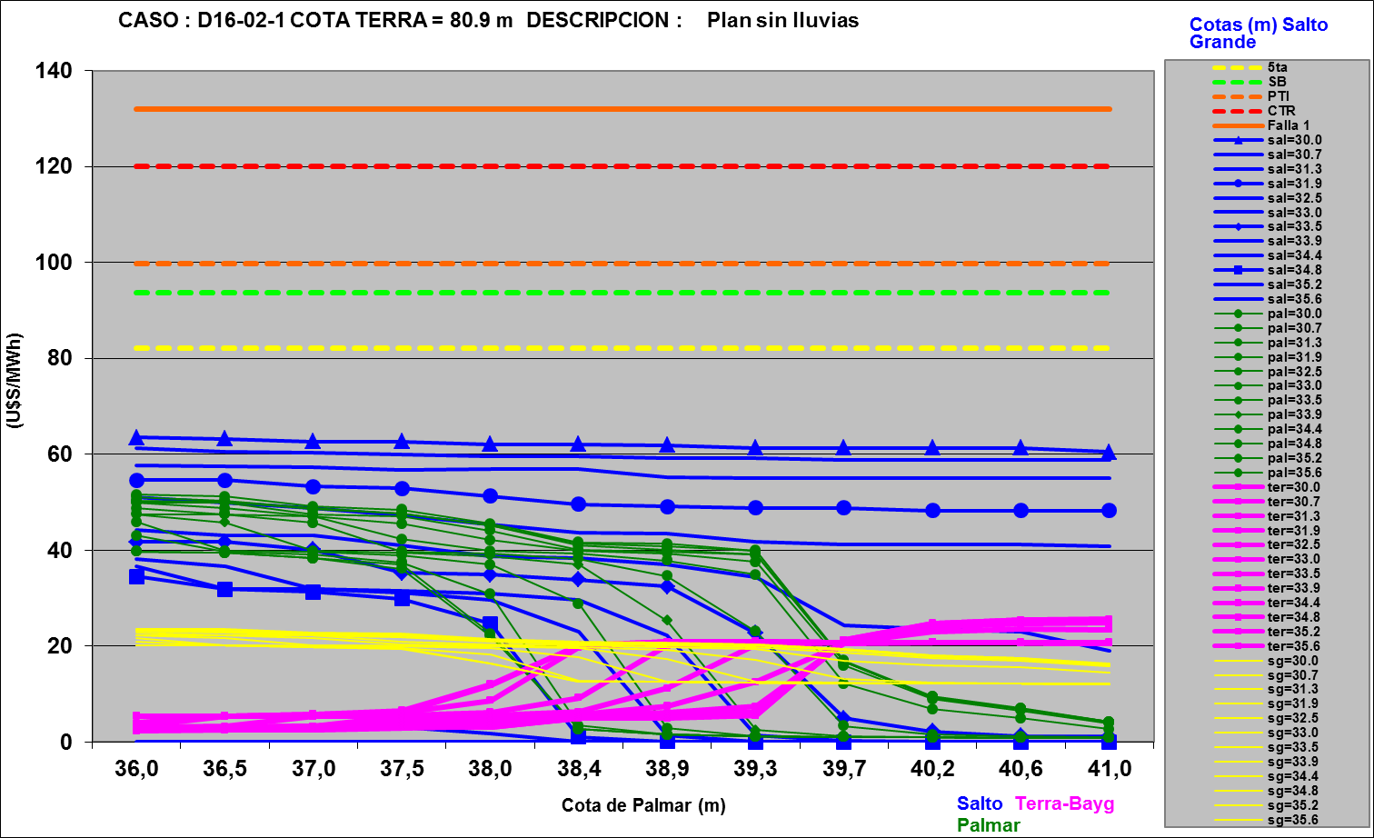
Mediano plazo

Slide 25
Caso libre, escenario sin lluvias

Slide 27
SimSEE, CASO LIBRE

Slide 29
Programa de generación de la semana 02/16:
08/01/2016
29
29

Slide 30
Programa semanal (jueves)

Slide 31
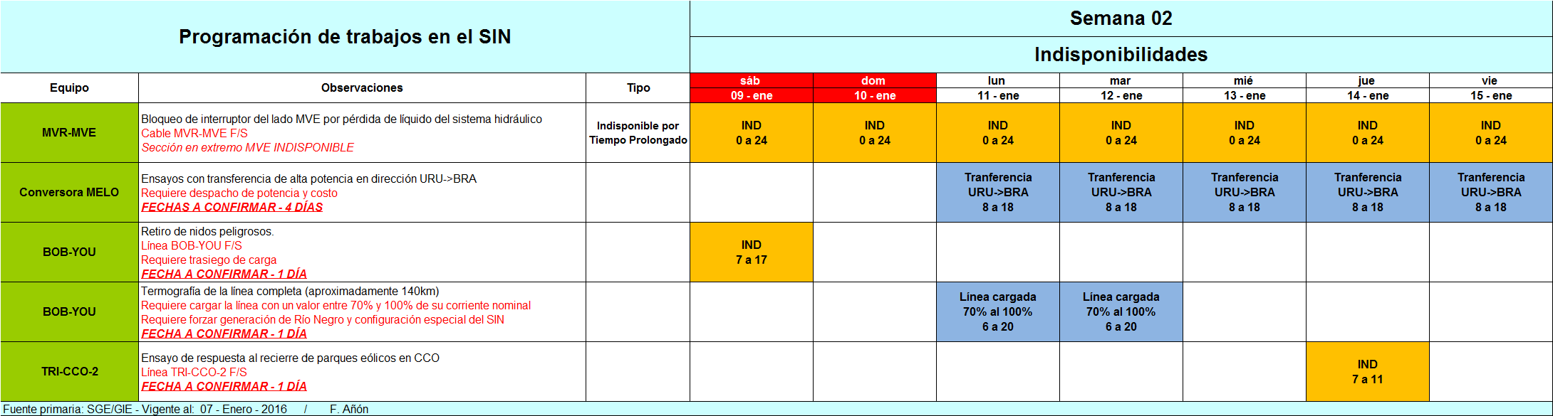
Principales trabajos en la red

